Slide 1
TOROS ÜNİVERSİTESİ
2017/2018

Slide 2
TOROS ÜNİVERSİTESİ
KÜTÜPHANE ve DOKÜMANTASYON DAİRE BAŞKANLIĞI

Slide 3
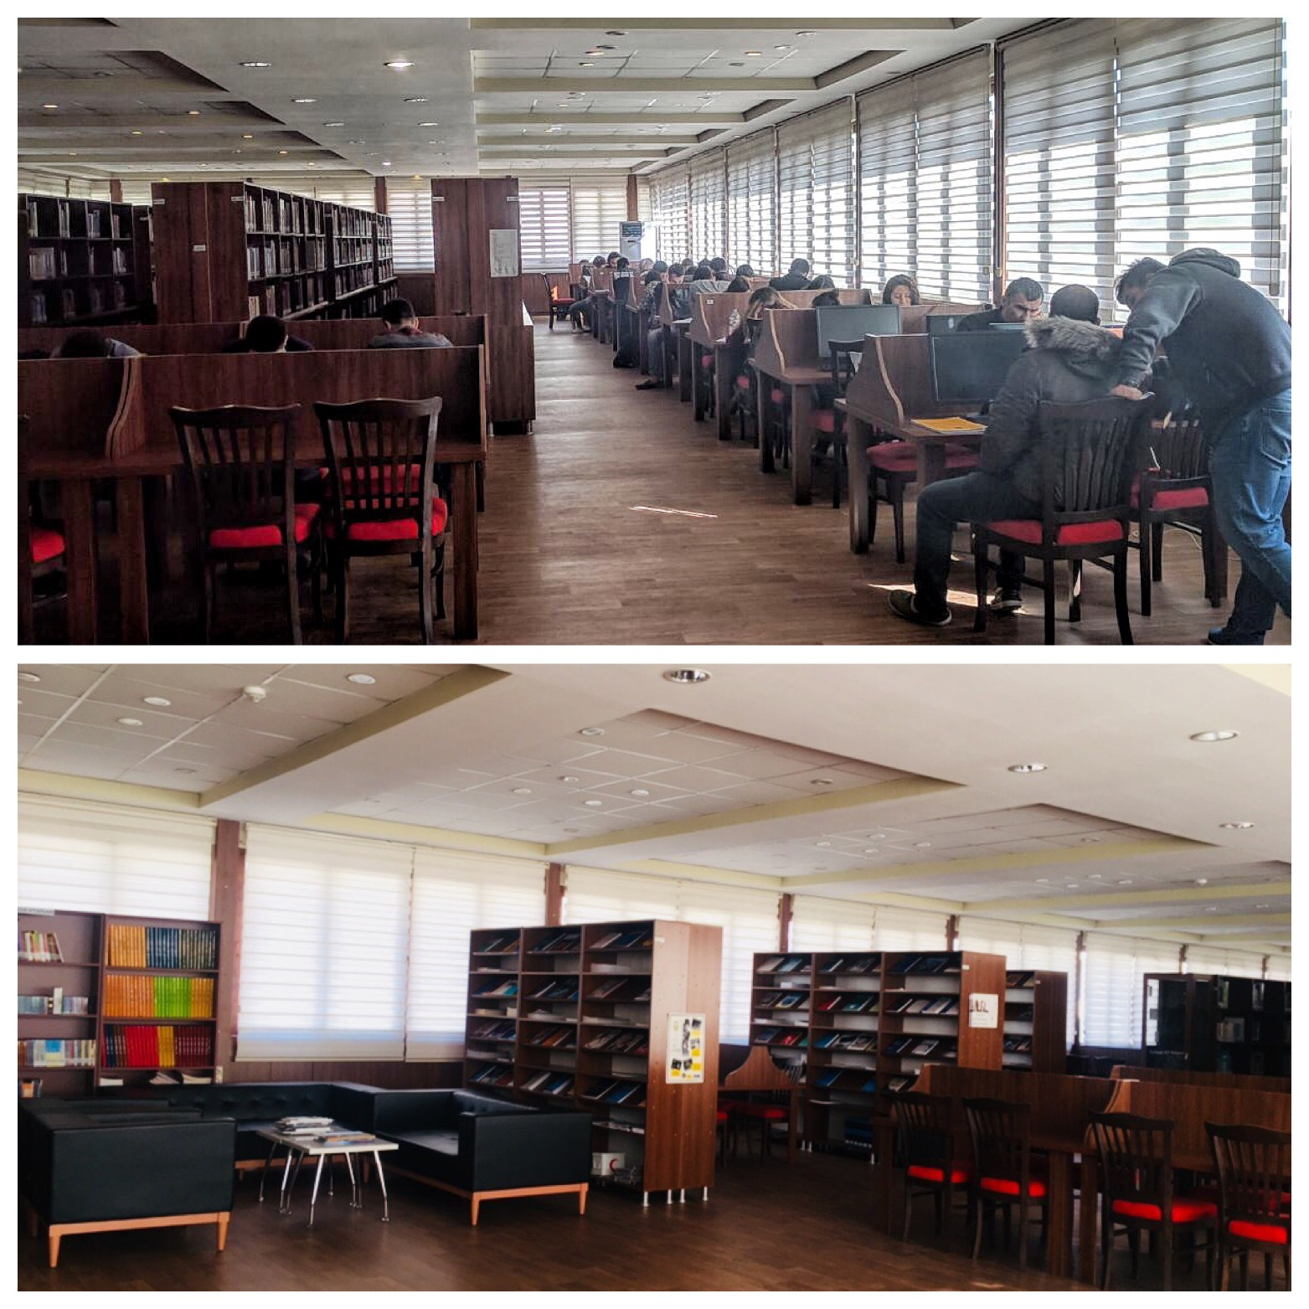

Slide 4
Toros Üniversitesi Kütüphane ve Dokümantasyon Daire Başkanlığı
Toros Üniversitesi Kütüphane ve Dokümantasyon Merkezi, Kırkbeş Evler Kampüsünde hizmet vermektedir. Kütüphanenin tüm materyalleri bilgisayar kayıtlarına geçirilmiş olup, erişim uçlarından tarama, tarama terminalleri (OPAC) ile yapılmakta ve kütüphanenin tüm hizmetleri bilgisayarlar yardımı ile yürütülmektedir.

Slide 5
İletişim Bilgileri
Adres : Toros Üniversitesi Kütüphane ve Dokümantasyon Merkezi45 Evler Kampüsü Bahçelievler Mahallesi 16. Cadde No: 7733140 Yenişehir-MERSİN
Tel : (0 324) 3253300 / 259
Faks : (0 324) 3253301
E-mail: library@toros.edu.tr

Slide 6
Kütüphane Bilgileri
Kütüphane Koleksiyonu (29.01.2018 tarihi itibari ile)
Basılı Kitap Sayısı : 13801
E-Kitap Sayısı (veritabanları içinde yer alan) : 3015700
E-dergi Sayısı (veritabanları içinde yer alan) : 24120
Süreli Yayın Sayısı : 370
Abone Olunan Veritabanı Sayısı Abone olunan+ ULAKBİM 3+16=19
Tez Sayısı :107

Slide 7
Kütüphane ve Dokümantasyon Daire Başkanlığı Personeli
1 Daire Başkanı
3 Personel
2547 Sayılı Yükseköğretim Kanunu ile buna bağlı olarak çıkarılan yönetmelik, Yönerge ve esaslar çerçevesinde işlem yapılır.

Slide 8
Kütüphane Web Sayfasına Nasıl Ulaşırız

Slide 9
Katalog Sorgu Ekranı

Slide 10
TO-KAT Sorgu Ekranı

Slide 11
Ekual Keşif

Slide 12
Openaccess Dspace Arşiv Sistemi

Slide 13
Abone Veritabanları

Slide 14
Ücretsiz Veritabanları

Slide 15
TOROS ÜNİVERSİTESİ KÜTÜPHANE ve DOKÜMANTASYON DAİRE BAŞKANLIĞI
Teşekkürler..

